Slide 1
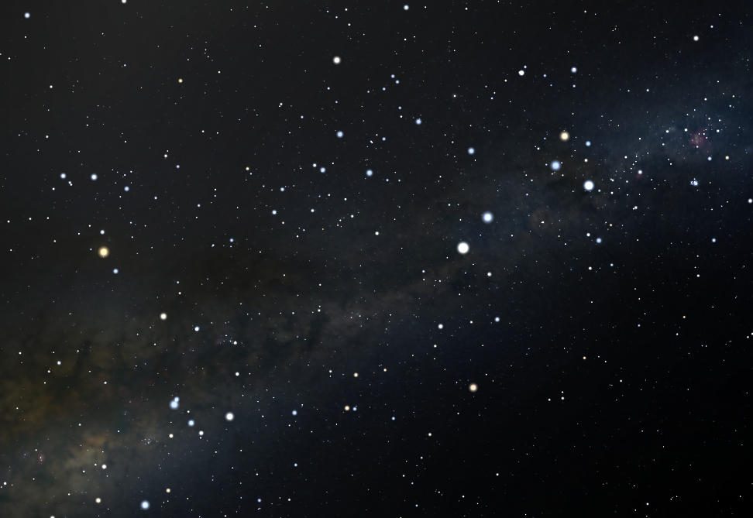


Proxima b
O exoplaneta mais próximo de nós já encontrado
Créditos imagem: Stellarium

Slide 2
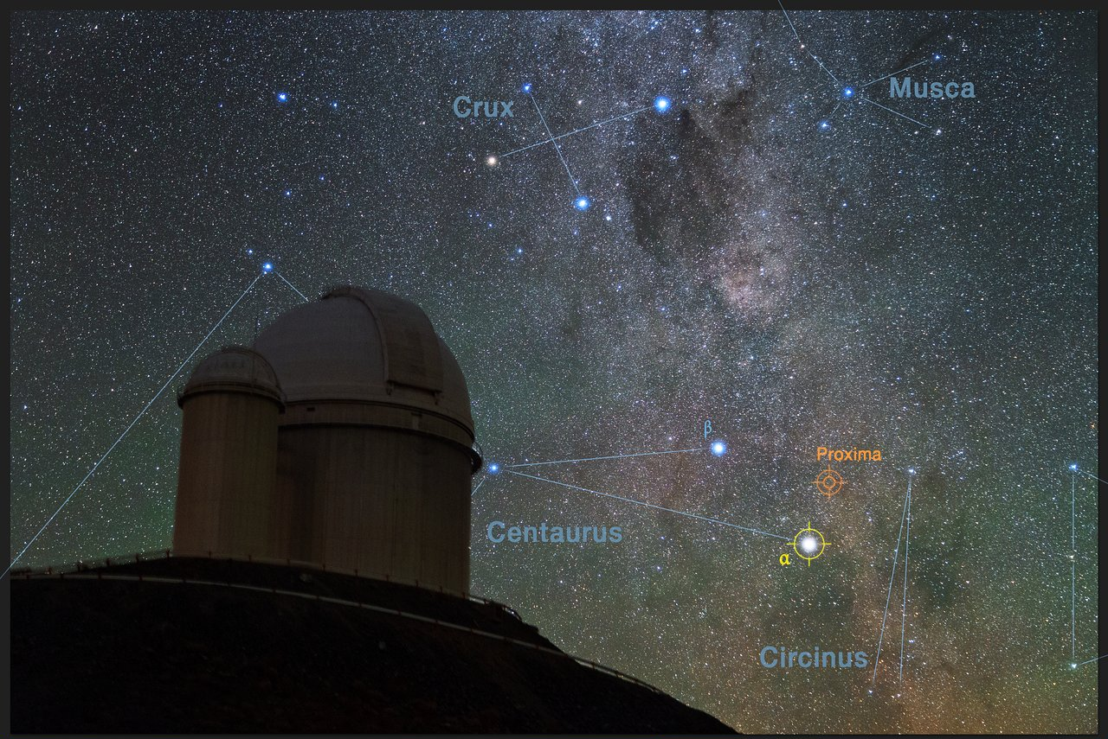
Créditos imagem: http://www.eso.org/public/images/eso1629b/

Slide 3
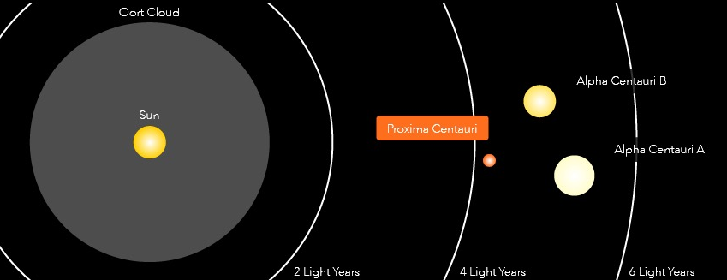
Proxima Centauri
1 ano-luz ≈ 9.461 trilhões de km
Nuvem de Oort
Sol
2 anos-luz
4 anos-luz
6 anos-luz
Créditos imagem: http://www.space.com/

Slide 4
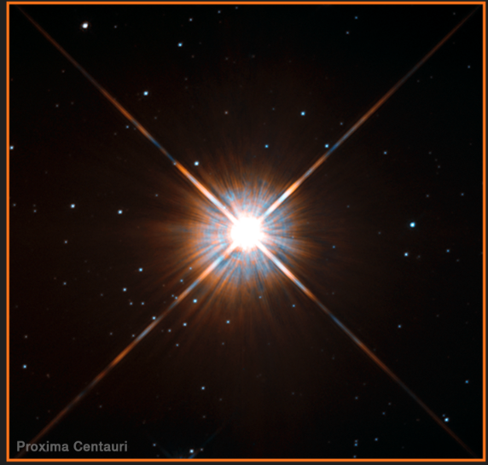
Proxima Centauri
Características:
Anã Vermelha;
Massa = 1⁄7 M☉;
Diâmetro = 1⁄8 D☉;
Temperatura superficial = 3042 K;
Créditos imagem: NASA/ESA Hubble Space Telescop

Slide 5
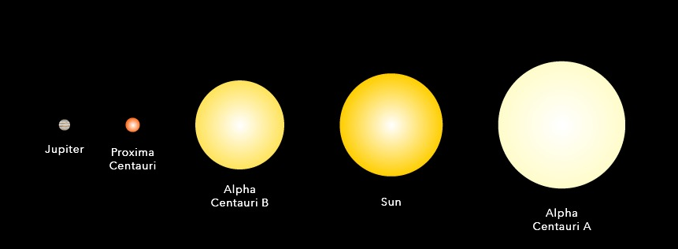
Proxima Centauri
Créditos imagem: http://www.space.com/

Slide 6
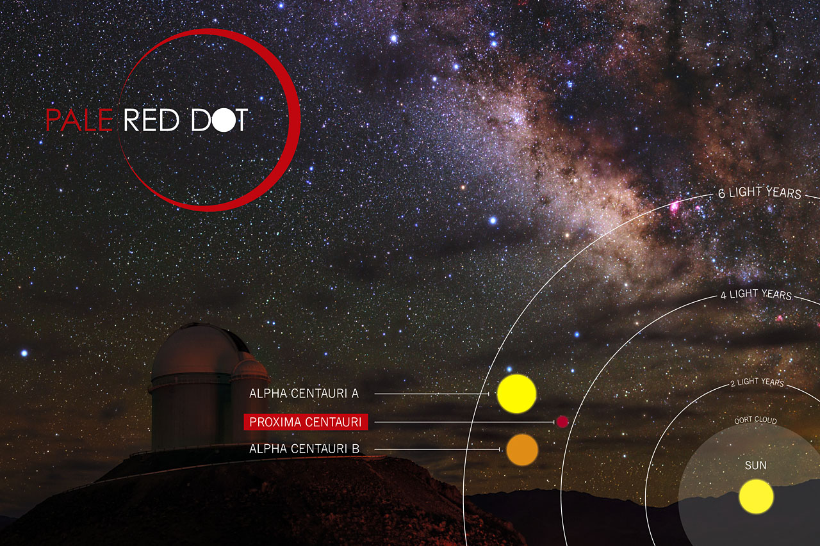
Proxima b
Como foi descoberto?
Crédito iImagem:www.palereddot.org/

Slide 7
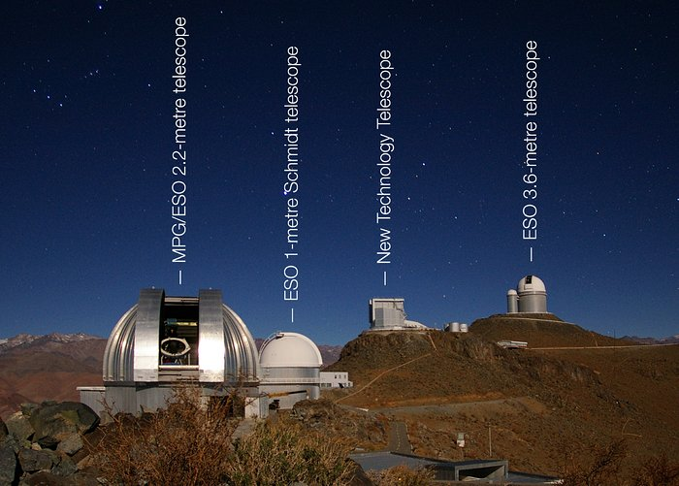
Crédito iImagem:https://www.eso.org/public/images/eso_lasilla_commissioned/

Slide 8
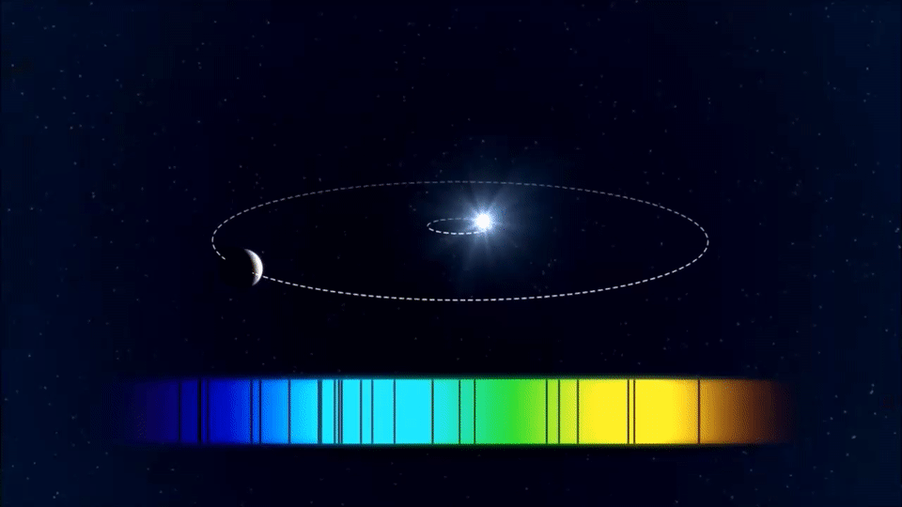
Proxima b

Slide 9
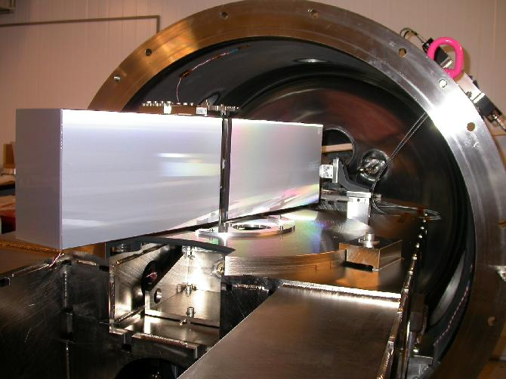
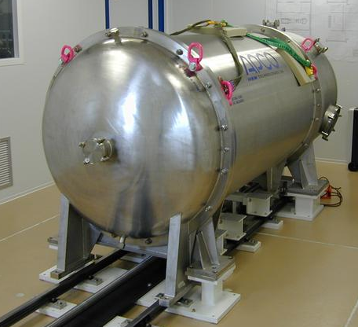
Crédito iImagem:www.eso.org/sci/facilities/lasilla/instruments/harps.html

Slide 10
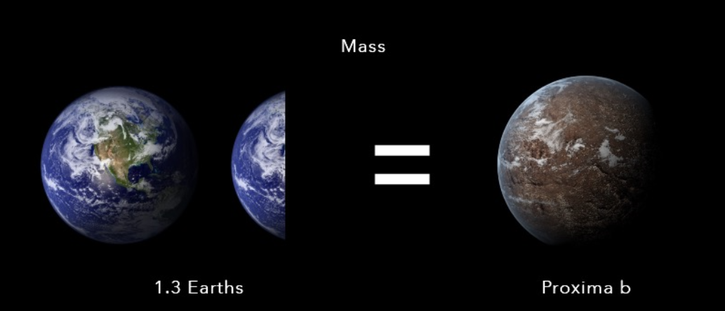
Proxima b
Características:
Massa
1.3 Terras
Proxima b
Créditos imagem: http://www.space.com/

Slide 11
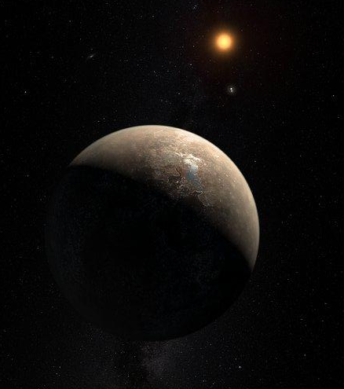
Proxima b
Características:
Massa ≈ 1,3 Massa Terrestre
Período ≈ 11 dias;
Rochoso;
Distância Estrela-Planeta ≈ 5% Terra-Sol
~ 7,5 milhões de Km;
Se encontra em zona habitável;
Créditos imagem: http://www.space.com/

Slide 12
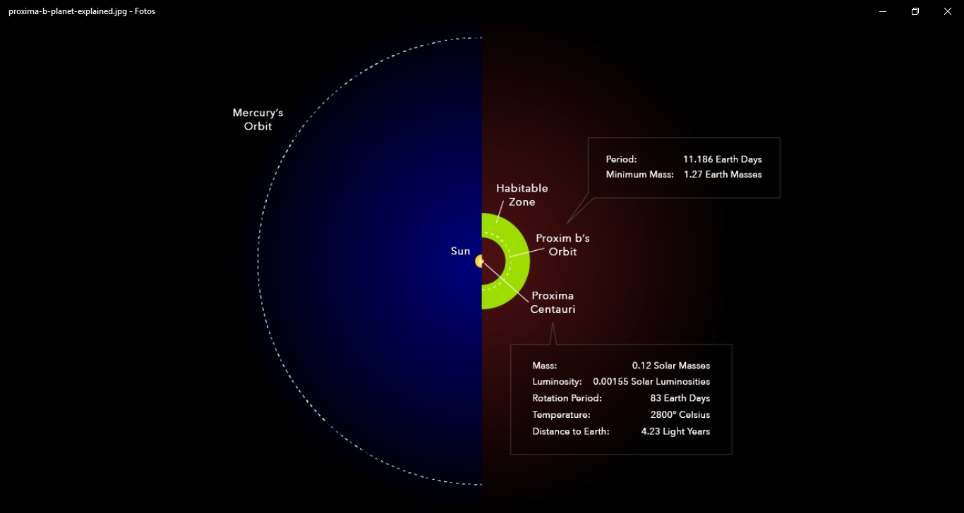
Proxima b

Slide 13
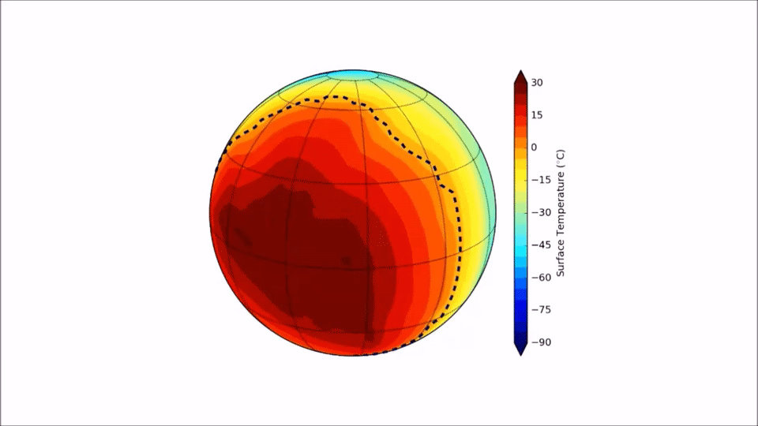
Proxima b
Simulação numérica de possíveis temperaturas da superfície em Proxima b (rotação sincronizada)

Slide 14
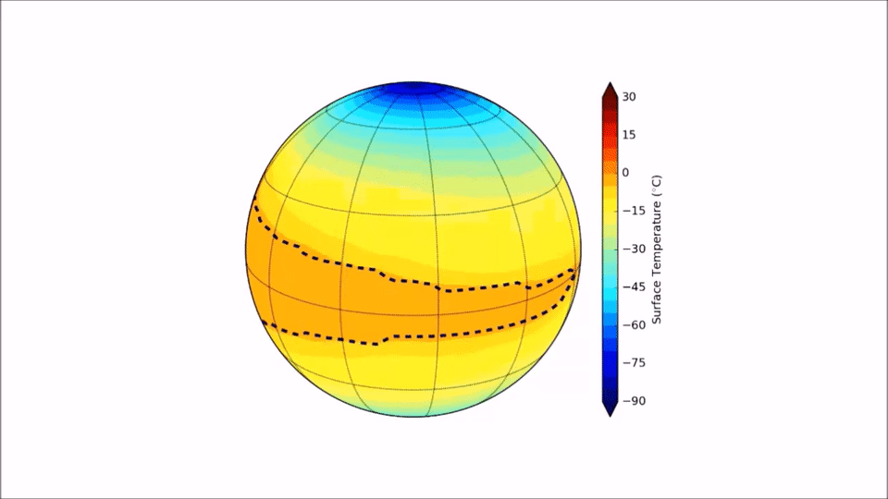
Proxima b
Simulação numérica de possíveis temperaturas da superfície em Proxima b (ressonância 3: 2)

Slide 15
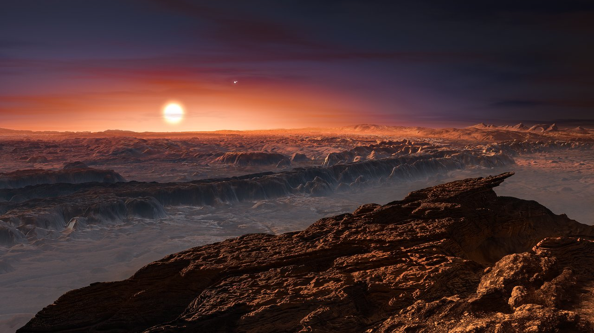
Fim

Slide 16
Referências:
http://www.eso.org/public/news/eso1629/
http://www.space.com/33872-proxima-b-closest-exoplanet-explained-infographic.html
http://spacetoday.com.br/encontrado-exoplaneta-na-zona-habitavel-da-estrela-proxima-centauri/
https://www.youtube.com/watch?v=Kc4D8XjpiVc

